Slide 1
This Just In: Fake News Packs a Lot in Title, Uses Simpler, Repetitive Content in Text Body, More Similar to Satire than Real News
Benjamin D. Horne and Sibel Adali (2017)
Felipe dos Santos Neves

Slide 2
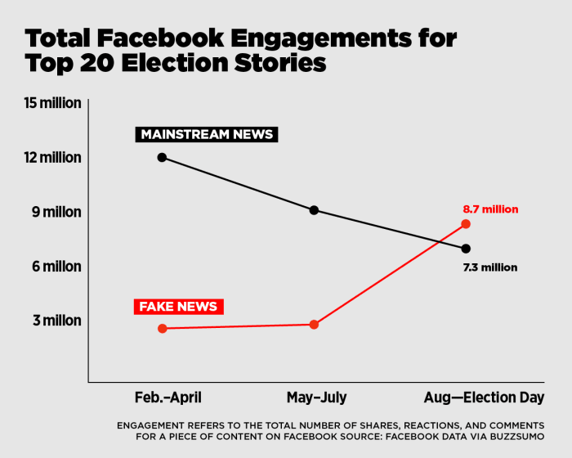
Motivação
Impacto das Fake News nas eleições presidenciais americanas de 2016
Análise de data sets de notícias das eleições

Slide 3
Objetivos
Mostrar as principais diferenças entre as Fake News e as notícias verdadeiras
Análise de características estilísticas (estrutura do texto) e características psicológicas (conteúdo do texto)
Comparar o conteúdo dos títulos e do corpo do texto

Slide 4

Metodologia
Data sets:
1 – Buzzfeed election data set (notícias de maior engajamento, eleições 2016)
Filtrado e removidas sátiras e notícias de opinião
2 – Data set próprio de notícias políticas (real / fake / sátira)
3 – Data set de sátiras, Burfoot e Baldwin (2009)

Slide 5
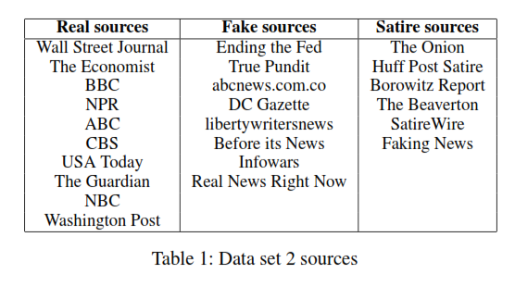
Data set próprio
https://github.com/rpitrust/fakenewsdata1

Slide 6
Metodologia
Número grande de parâmetros, amostras pequenas
Avaliar significância dos parâmetros
ANOVA, F-Value (distribuição normalizada)
Wilcoxon Rank Sum
Testar classificação usando os melhores parâmetros
Linear kernel SVM

Slide 7
Resultados
Conteúdo fake e real é bem diferente
Notícias reais são mais longas, usam mais termos analíticos.
Notícias fake usam menos vocabulário técnico, usam palavras menores e menos pontuação, contém menos citações e mais redundância lexica. Também são mais fáceis de ler, usam mais pronomes pessoais e menos substantivos.
As notícias fake também tendem a ser mais pessoais e conter mais termos auto referenciasi, como : nós, você

Slide 8
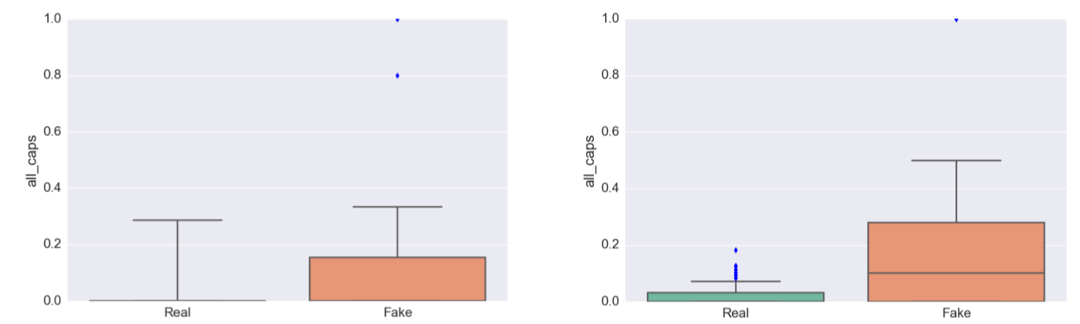
Resultados
Notes:
Dataset 1 a esquerda, dataset 2 a direita

Slide 9
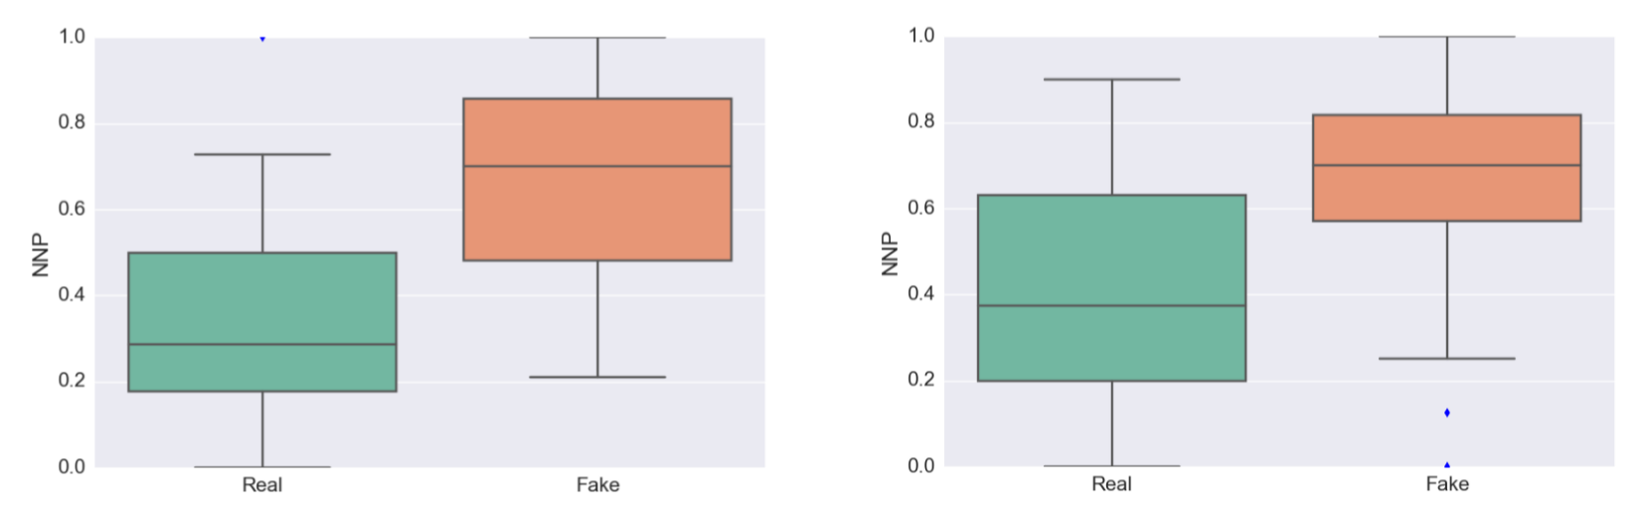
Resultados

Slide 10
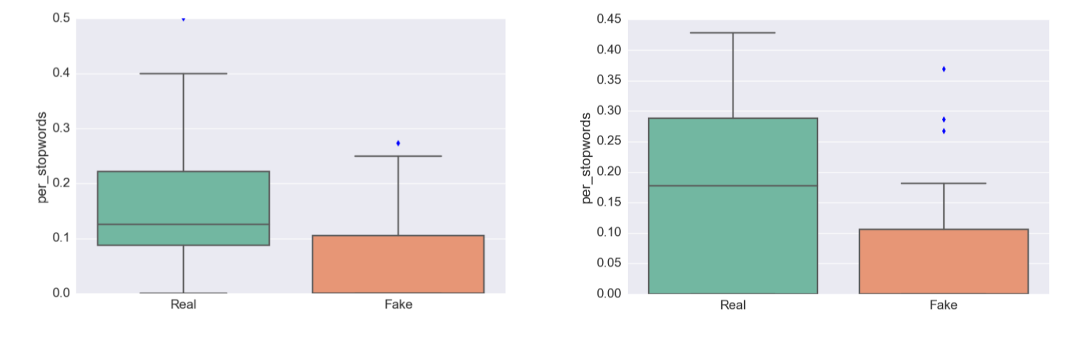
Resultados

Slide 11
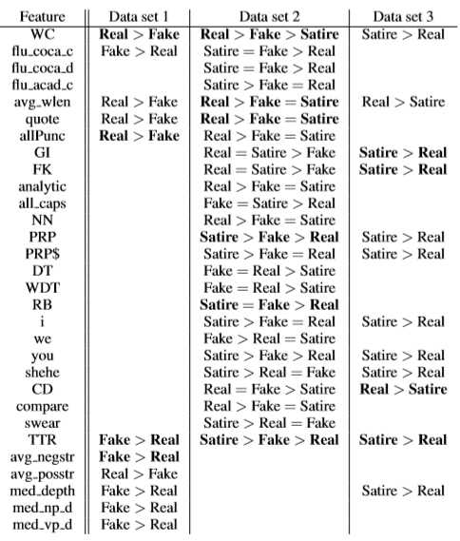
Resultados

Slide 12
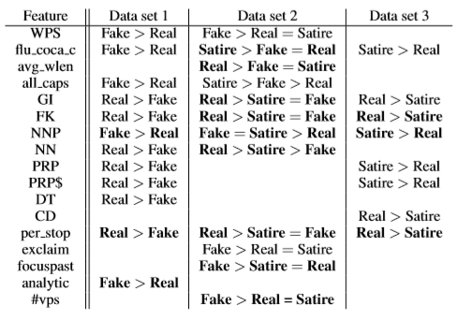
Resultados

Slide 13
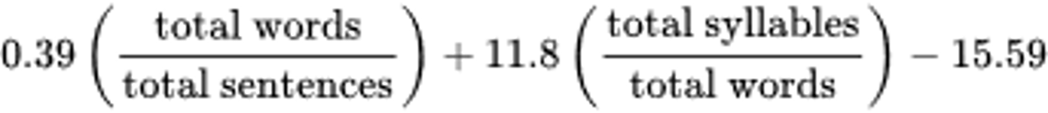
Resultados
Corpo:
Número de substantivos
Redundância léxica (TTR)
Número de palavras
Número de citações (“””)
Título
Porcentagem de stop words
Número de substantivos
Tamanho médio das palavras
Legibilidade Flesch-kinkaid

Slide 14
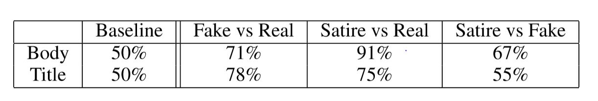
Resultados
Notes:
Testado no dataset 2

